Slide 1


0
TẬP ĐỌC

Slide 2
TIẾT 1

Slide 3
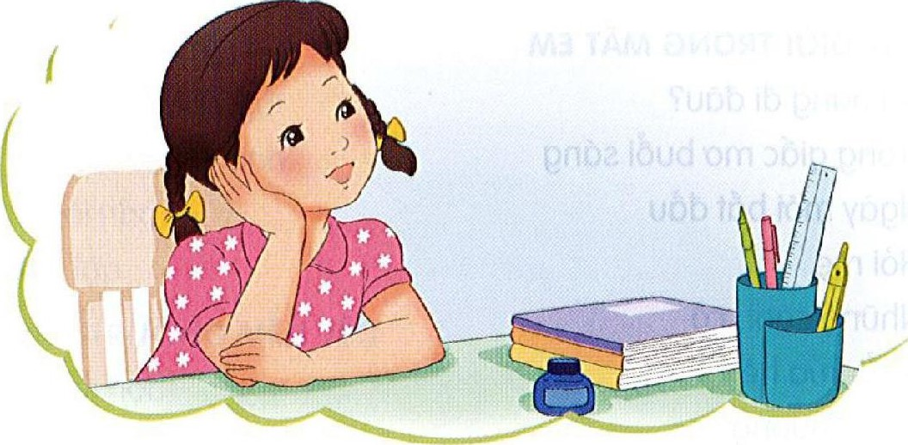

Slide 4
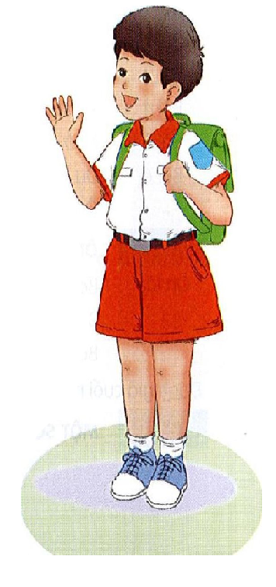
Tôi là học sinh lớp 1
Tôi tên là Nam, học sinh lớp 1A, Trường Tiểu học Lê Quý Đôn.
Tôi tên là Nam, học sinh lớp 1A, Trường Tiểu học Lê Quý Đôn. Ngày đầu đi học, mặc bộ đồng phục của trường, tôi hãnh diện lắm.
Hồi đầu năm học, tôi mới học chữ cái. Thế mà bây giờ, tôi đã đọc được truyện tranh. Tôi còn biết làm toán nữa. Tôi có thêm nhiều bạn mới.
Ai cũng bảo từ khi đi học, tôi chững chạc hẳn lên.
(Trung Sơn)
Ngày đầu đi học, mặc bộ đồng phục của trường, tôi hãnh diện lắm.

Slide 5




Nghỉ giữa tiết

Slide 6
Tôi là học sinh lớp 1
Tôi tên là Nam, học sinh lớp 1A, Trường Tiểu học Lê Quý Đôn. Ngày đầu đi học, mặc bộ đồng phục của trường, tôi hãnh diện lắm.
Tôi tên là Nam, học sinh lớp 1A, Trường Tiểu học Lê Quý Đôn. Ngày đầu đi học, mặc bộ đồng phục của trường, tôi hãnh diện lắm.
Hồi đầu năm học, tôi mới học chữ cái. Thế mà bây giờ, tôi đã đọc được truyện tranh. Tôi còn biết làm toán nữa. Tôi có thêm nhiều bạn mới.
Ai cũng bảo từ khi đi học, tôi chững chạc hẳn lên.
(Trung Sơn)

Slide 7
TIẾT 2

Slide 8
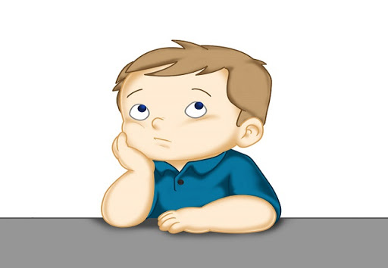
b. Hồi đầu năm, Nam học gì?
Ngày đầu đi học bạn Nam mặc bộ quần áo nào?
Từ khi đi học, mọi người thấy Nam như thế nào?
Khi mặc bộ đồng phục của trường Nam cảm thấy như thế nào?
c. Bây giờ, Nam biết làm gì?
a. Bạn Nam học lớp mấy? Trường nào?
=> đồng phục
=> hãnh diện
=> chững chạc

Slide 9
Nghỉ giữa tiết

Slide 10
a. Bạn Nam học lớp mấy?
=> Nam học lớp 1A.

Slide 11
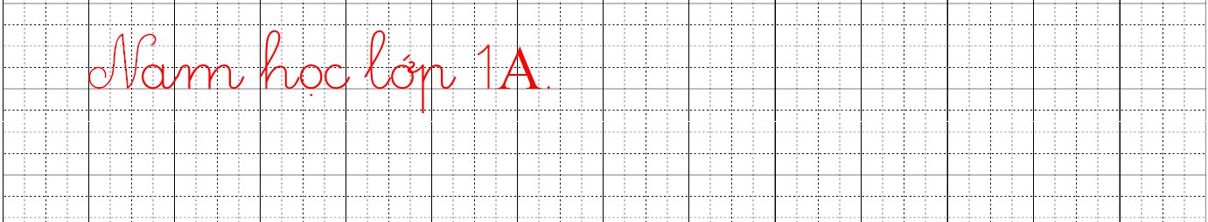

Slide 12
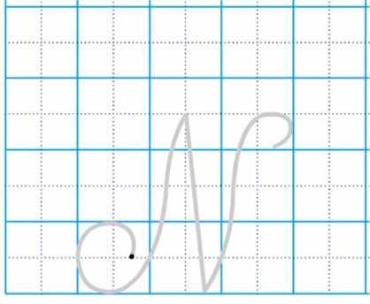

Slide 13
1. Tô

Slide 14
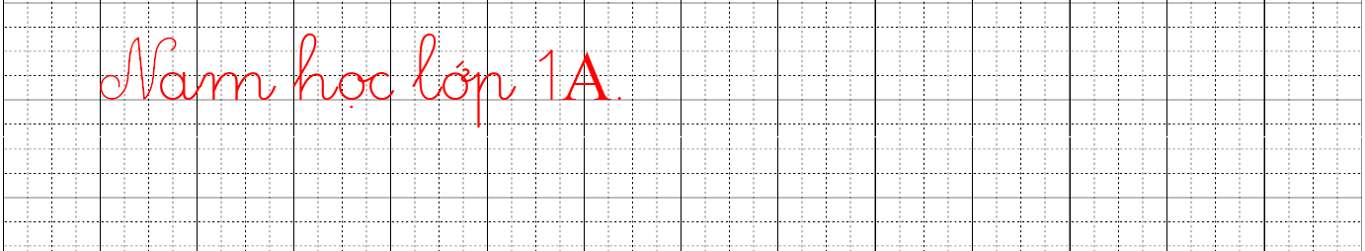
3. Viết câu trả lời cho câu hỏi a ở mục 3 (SGK trang 5)

Slide 15
TIẾT 3

Slide 16
hãnh diện
bổ ích mới
Nam rất ............... khi được cô giáo khen.
N

Slide 17
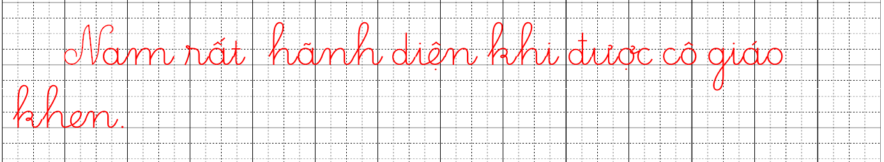
4. Viết câu hoàn thiện ở mục 5 (SGK trang 6)

Slide 18
Nghỉ giữa tiết

Slide 19
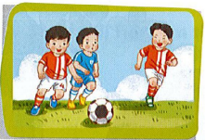
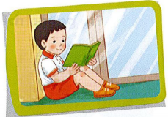
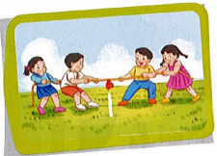
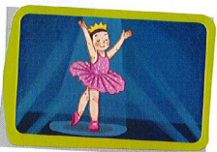
đá bóng
đọc sách
kéo co
múa

Slide 20
TIẾT 4

Slide 21
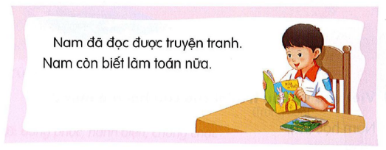
Nghe viết
Nam đã đọc được truyện tranh. Nam còn biết làm toán nữa.
N
N

Slide 22
Nghỉ giữa tiết

Slide 23


a. Điền s hay x?
học s inh x inh đẹp s ách vở

Slide 24
b. Điền tr hay ch?
tr anh ảnh ch ữ cái vui ch ơi

Slide 25
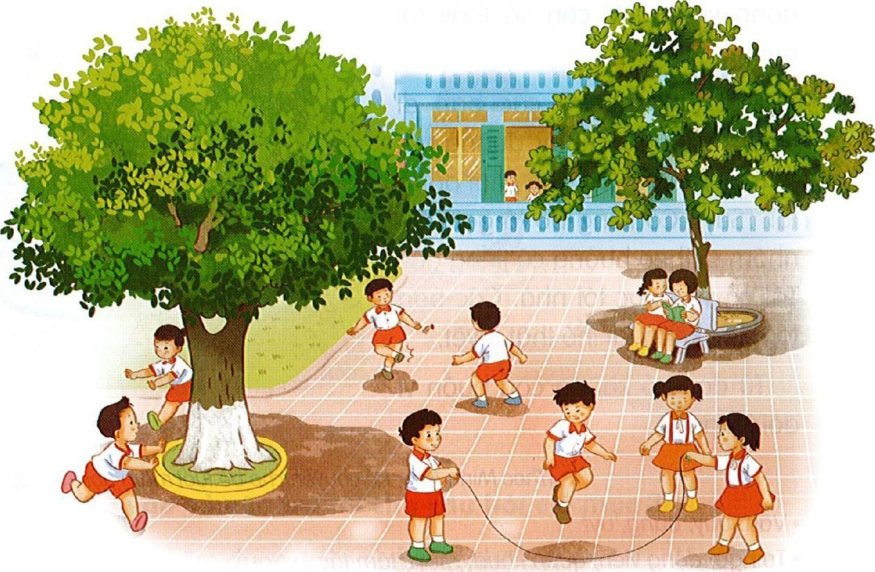
Chọn ý phù hợp để nói về bản thân
Từ khi đi học lớp 1, em:
• Thức dậy sớm hơn
• Ăn sáng nhanh hơn
• Không khóc nhè
• Không ngóng bố mẹ đón về
• Thuộc thêm nhiều bài thơ
• Có thêm nhiều bạn

Slide 26


Chúc các con
chăm ngoan, học giỏi!

